Slide 1
Н. А. Римский-Корсаков "Полет шмеля" .

Slide 2
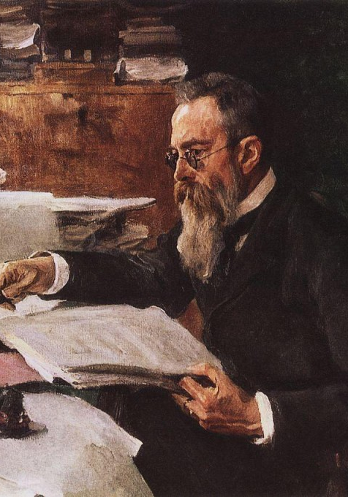
Когда о музыке говорят, что она на что-то похожа, это ещё не страшно. А вот если музыка ни на что не похожа, тут уж дело плохо!

Slide 3
Содержание:
1.Краткий обзор оперного творчества
композитора
2.История создания оперы
3.Известность «Полёта шмеля»
4.Мое отношение

Slide 4
Краткий обзор оперного творчества композитора
Оперы занимают центральное место в творчестве Римского-Корсакова. Они представляют собой огромную художественную ценность и историческую значимость. Л. М. Можейко называет оперное наследие композитора одним из монолитов, на которых выросло грандиозное здание русской оперной классики. Сюжеты, на которые писал композитор, в большинстве своём заимствованы из произведений А. Пушкина, Н. Гоголя, А. Островского, Л. Мея. В некоторых операх литературной основой явились памятники фольклора (сказок, легенда, былина). Е. В. Сысоева отмечает, что «характерной особенностью стиля Римского-Корсакова является частое использование обрядовых действ»8.
Оперное творчество композитора можно разделить на три периода:
I – ранний (70-е гг.), 3 оперы .
II – средний (90-е гг.), 7 опер.
III – поздний (1900-е гг.), 5 опер.
Как представитель «новой русской школы», Римский-Корсаков исповедовал идеи народности и реализма. Согласно взглядам композитора, в основе принципов русской оперной школы должна лежать художественная правда (жизненность образов, мотивированность и логика развития действий). Однако, реалистическое в операх Римского-Корсакого не существует обособленно, а тесно взаимосвязывается с романтическим миром.
В творчестве композитора две ведущих образно-драматургических линии: драматическая и сказочно-эпическая. Сюжет оперы определяет форму сочинения. Так драматургия Римского-Корсакова «предполагает наряду с традиционными оперными формами (сольными, ансамблевыми, хоровыми номерами) и сквозные сцены; сочетает принципы завершенности и текучести»9.
Многообразие оперных форм композитора обусловлено особенностями сюжета. Нередко Римский-Корсаков вводил подзаголовки, подчеркивая, таким образом, своеобразный жанровый облик оперы: «весенняя сказка» и «осенняя сказочка», «быль-колядка» и «небылица в лицах», «опера-былина» и «опера-балет».

Slide 5
История создания оперы
Мысль о написании оперы на сюжет сказки Пушкина пришла к композитору вскоре после окончания «Царской невесты», и разработка сценария началась зимой 1898—1899 года. Окончить оперу предполагалось к столетию со дня рождения Пушкина (в 1899 году). Активным сотрудником композитора стал его либреттист В. И. Бельский. Весной 1899 года композитор приступил к сочинению музыки. К осени опера была написана, а в январе следующего года завершена работа над партитурой. Премьера «Сказки о царе Салтане» состоялась 21 октября (2 ноября) 1900 года на сцене московской частной оперы — Товарищества Солодовниковского театра. Дирижёр — Михаил Ипполитов-Иванов. Художник-постановщик — Михаил Врубель.
Сам композитор эту оперу особенно любил. После драматической «Царской невесты» она стала воплощением светлого, легкого юмора. В 1901 году Римский-Корсаков, просматривая корректуру «Салтана» писал Забеле-Врубель:

Slide 6
«Полёт шмеля» известен благодаря предельно быстрому темпу исполнения практически непрерывной последовательности шестнадцатых нот, при которой основной трудностью для музыканта является не высота или диапазон звуков, а чисто физическое умение исполнять ноты с высокой скоростью.
Больше всего мне понравился третий вариант, потому что именно в третьем варианте самое оригинальное исполнение.

Slide 7
Мое отношение
Мне понравилось произведение Римского – Корсакова «Полет шмеля», потому что композитор сумел музыкой передать полет, и даже жужжание шмеля.

Slide 8
Спасибо за внимание

